Slide 1
AGENDA 09:00 Välkommen 09:30 Uppstart- Maria Lidgren och Uno Jonsson 09:45 Projektbeskrivning HSO- Cecilia Onselius 10:05 Projekt SAM- Björn Wigge 10:15 Bensträckare och Kaffe 10:30 Goda Exempel- Maja Nordmark 10:45 Hattar- Maja Nordmark 11:50 Avslutning- Uno Jonsson

Slide 2
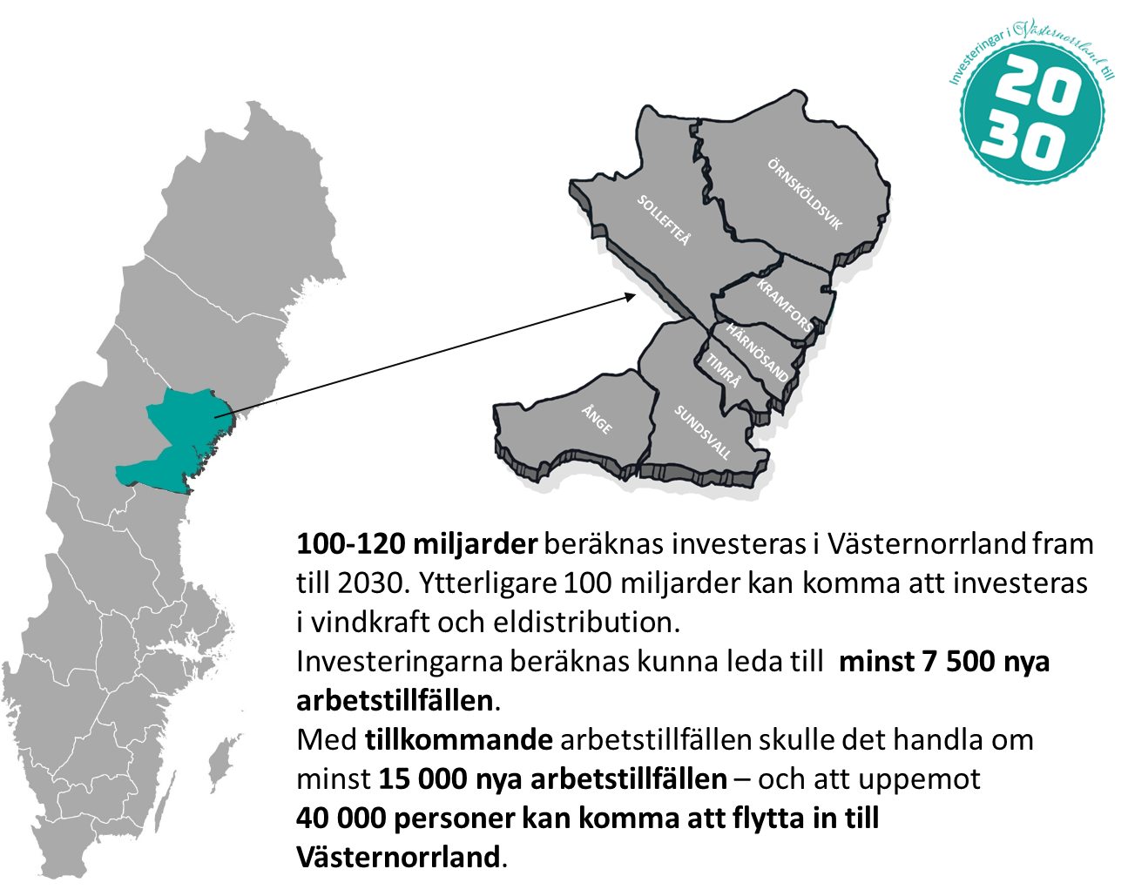
Projekt
Hållbar Samhällsomställning
Bakgrund

Slide 3
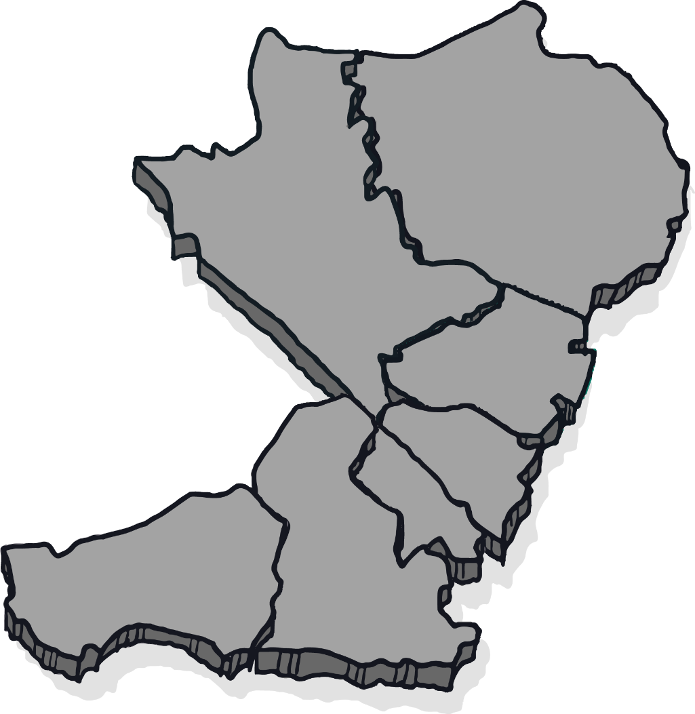
Investeringar i Västernorrland
Befintliga företags gröna investeringar
Nya gröna investeringar
Övriga investeringar
ÖRNSKÖLDSVIK
Metsä Board Husum, 3 + 4-4,5 miljarder
SEKAB, 100 miljoner
Örnsköldsviks Hamn, 261 miljoner
RISE Processum, 350 miljoner
Liquid Wind, 1,5 miljarder
Ciniz Fertilizer, 550 miljoner
BAE Systems, 1,5 miljarder
KRAMFORS
Mondi Dynäs , Projekt Aurora
SCA Bollstasågen, 750 miljoner
E.On, 58 miljoner
HÄRNÖSAND
Nytt riksarkiv, 800 miljoner (statlig inv.)
Hernö Gin Hotel, 240 miljoner
Edmolift, 70 miljoner
Huttopia naturcamping, 60-80 miljoner
Ångermanlands Tingsrätt (statlig inv.), 300-400 miljoner
Logosol, 100 miljoner
TIMRÅ
SCA Östrand Bioraff, 4 miljarder
Torsboda PTL anodfabrik, 13 miljarder + RND, 500 miljoner
SOLLEFTEÅ
Uniper Skyfuel H2
Vindkraft < 1 miljard
Försvarsverksamhet (statlig inv.) < i miljard
Hotell, Junsele 250 miljoner
Vattenkraft < 1 miljard
Energidistribution < 2 miljarder
SUNDSVALL
SCA Ortviken, 1,45 miljarder
Sundsvalls logistikpark, 800 miljoner
SCA Hamn, 400 miljoner
Skyborn Renewables
Liquid Wind, 7 miljarder
ÅNGE
Permascand (Altor PC), 500 miljoner
Res Renewable Norden, 40 miljarder
Nytt fängelse Viskan, 600 miljoner (statlig inv.)
RES Renewable (vindkraft) 1,5 miljarder
RWE (vindkraft) 1,2 miljarder
BigAkwa 150 miljoner
ÖRNSKÖLDSVIK
SOLLEFTEÅ
KRAMFORS
HÄRNÖSAND
TIMRÅ
SUNDSVALL
ÅNGE
Kartan visar ett urval av investeringar. Senast uppdaterad 20240301

Slide 4
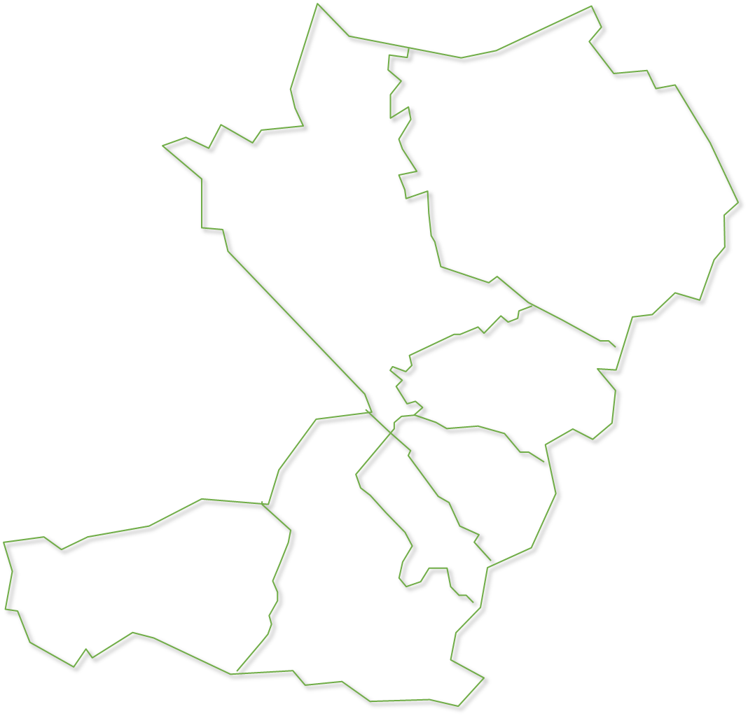
Den gröna industrins utveckling i norra Sverige gör att vår region står inför historiska tillväxtmöjligheter.
Rapporter visar att fram till 2030 beräknas det investeras 100-120 miljarder i Västernorrland
Den snabba tillväxten ställer höga krav på kommunerna att snabbt omvandla våra samhällen för att möta en efterlängtad befolkningsökning.
Enligt framtagna rapporter handlar det om 15 000 nya arbetstillfällen och 40 000 nya medborgare till Västernorrland.
Gemensam kraftsamling krävs för att bygga ett hållbart samhälle.
Nya stödstrukturer behövs för att skapa rätt förutsättningar som bidrar till näringslivets nya/ökade behov.
Projekt
Hållbar Samhällsomställning
Dags att trampa nya stigar.
De gamla leder bara till platser där vi redan varit.

Slide 5
Skapa smarta arbetssätt och samverkansstrukturer
Omvärldsbevaka, lära av de som gått före och dela kunskaper
Stärka Västernorrland i ett nationellt och internationellt perspektiv
Påverka EUs och våra nationella beslutsfattare att se och stötta oss i vår samhällsomställning
Koordinera vår samverkan och skapa samsyn med norra Sverige, våra regionala kompletterande projekt och med näringslivsaktörerna
Projekt
Hållbar Samhällsomställning
Vad vi ska göra

Slide 6
Projekt
Hållbar Samhällsomställning
Mål
Skapa förutsättningarna för morgondagens hållbara Västernorrland.
Primär målgrupp Offentliga organisationer
Sekundär målgrupp Företagsfrämjare och SME-företag
Effekten vi vill se är att användaren får stöd av de implementerade stödstrukturerna

Slide 7
1
Stödstruktur för fysiska förutsättningar för den hållbara omställningen
Projekt
Hållbar Samhällsomställning
Fyra arbetspaket
2
Samverkan i den hållbara omställningen
3
Påverkansarbete för hållbar omställning av Västernorrland
4
Projektledning och samordning

Slide 8
Projekt Hållbar Samhällsomställning, HSO
Organisation
Projektkontor i Härnösand
Medfinansiering Tid
Projektparter Kommunerna
MIUN
Länsstyrelsen Västernorrland
Region Västernorrland
Härnösand
Kramfors
Örnsköldsvik
Sundsvall
Sollefteå
Ånge
Timrå
BizMaker HCI

Slide 9
Projekt
Hållbar Samhällsomställning
Projektkontor
Huvudprojektledare Annelie Axelsson
Kommunikatör Maria Rönnberg
Administratör TBD
Start 2024-01-01
Projekttid 3 år
Omslutning 31,6 miljoner SEK

Slide 10
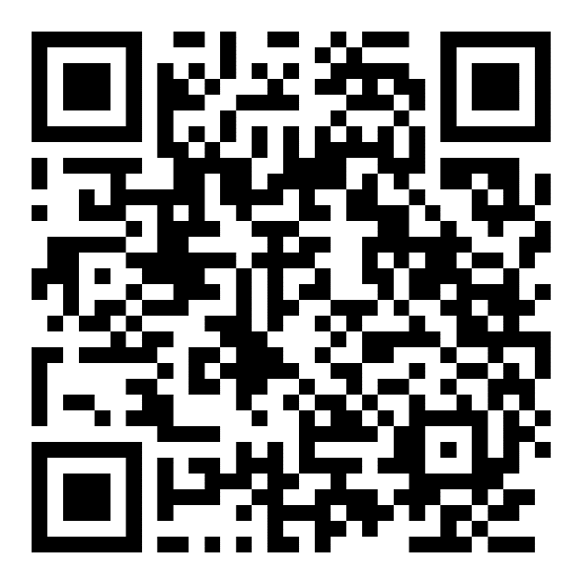
AGENDA 09:00 Välkommen 09:30 Uppstart- Maria Lidgren och Uno Jonsson 09:45 Projektbeskrivning HSO- Cecilia Onselius 10:05 Projekt SAM- Björn Wigge 10:15 Bensträckare och Kaffe 10:30 Goda Exempel- Maja Nordmark 10:45 Hattar- Maja Nordmark 11:50 Avslutning- Uno Jonsson

